Slide 1

中小学全学科资料 微信扫码关注：名师辅导网
语文、数学、英语、物理、化学、地理、生物、历史、政治
科学、美术、音乐、体育与健康、道德与法治、信息技术

Slide 2
第一单元 宇宙
1.太阳系大家庭

Slide 3

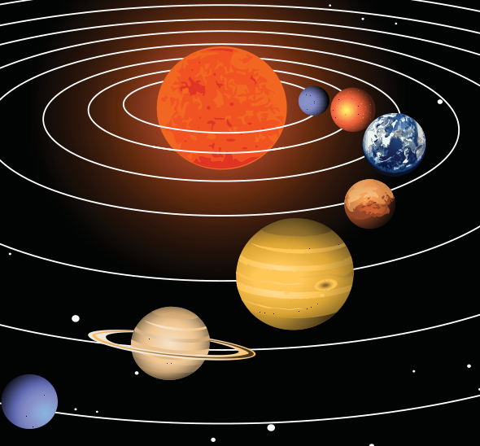
一、聚焦
我们知道月球是地球的卫星，
地球是太阳系大家庭中的一颗行星。除了太阳、地球和月球外，我们还知道太阳系中有哪些天体?

Slide 4

二、探索
1.画一画你知道的太阳系，然后和同学交流。
2.了解太阳。
太阳处于太阳系的中心位置，它的质量占整个太阳系所有天体质量99.86%，正因为如此，它支配着太阳系中所有其他天体的运行。它是一颗充满活力的恒星，每时每刻都在向太空发出光和热。
❊搜索一个能提供太阳的基本资料的网站。
❊了解太阳的一些基本数据，比如质量、大小、结构等。
❊根据自己的兴趣，深入了解太阳的一些情况，比如太阳黑子、太阳对地球的影响等。

Slide 5
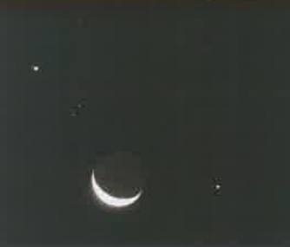
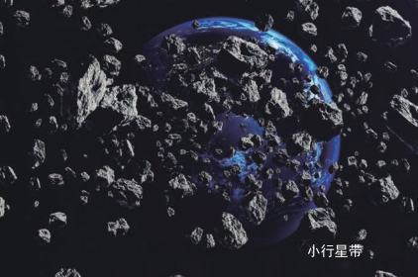
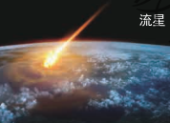
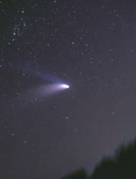

二、探索
3.了解太阳系大家庭中的其他天体。
在太阳系中，有一些天体可以直接观察到。
还有一些比较小或者比较远的天体，需要借助天文望远镜才能更好地观察。

Slide 6
三、研讨
1.太阳系大家庭中有哪些天体？
2.这些天体各有什么特点？
太阳
八大行星及其卫星
矮行星
小行星
彗星
流星

Slide 7
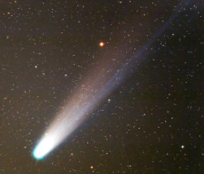
四、拓展
彗星
彗星也绕太阳公转，有的大约几十到几百年绕太阳一圈，有的绕太阳一圈需要长达数千年甚至数百万年。

Slide 8
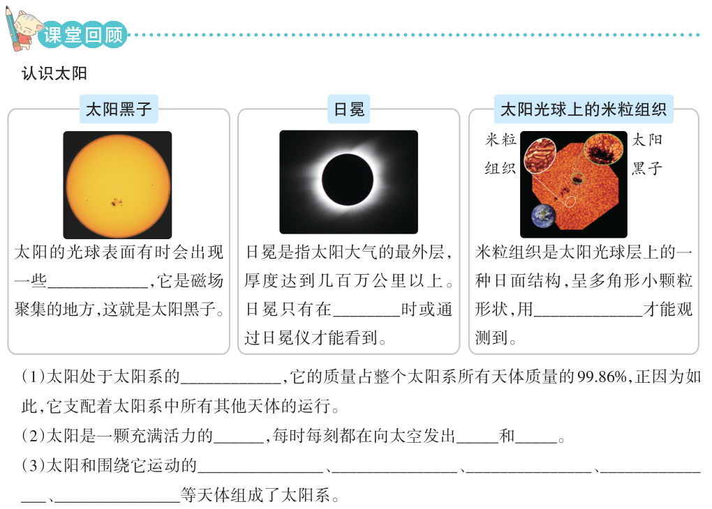
暗的区域
日全食
天文望远镜
中心位置
恒星
光
热
行星及其卫星
矮行星
小行星
彗星
流星

Slide 9
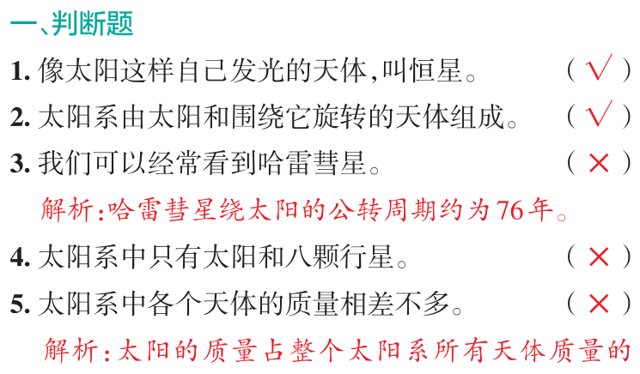

随堂训练

Slide 10
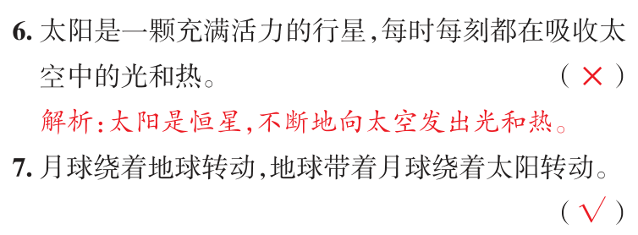

Slide 11
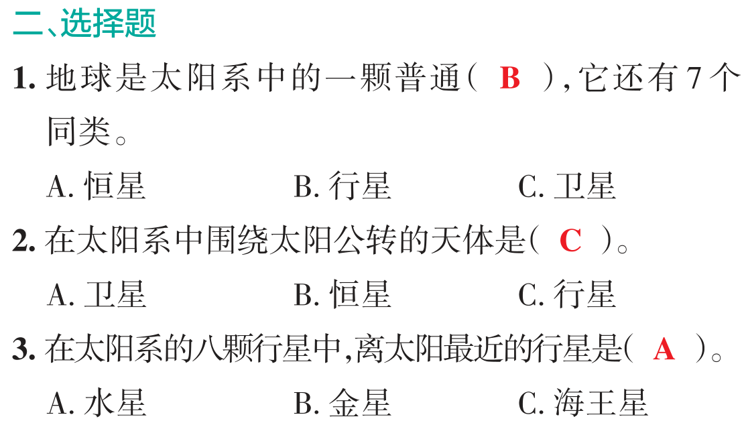

Slide 12
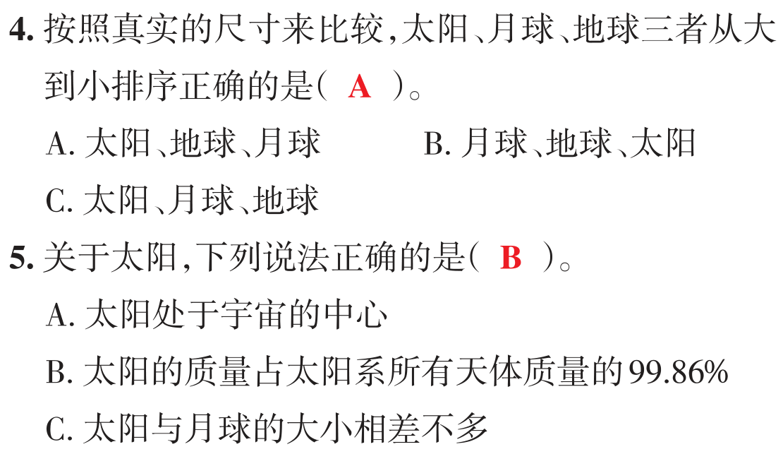

Slide 13


